Slide 1
Путешествие в сказку
Подготовила:
музыкальный руководитель ГБДОУ детский сад №17 г. Санкт-Петербурга Павлова В.В.

Slide 2
А.С. Пушкин «Сказка о царе Салтане»

Slide 3
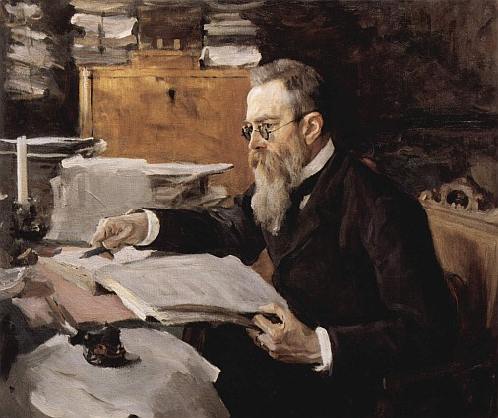
Н.А. Римский-Корсаков

Slide 4
Ария

Slide 5
Дуэт

Slide 6
Трио

Slide 7
Квартет

Slide 8
Хор

Slide 9
Симфонический оркестр. Оркестровая яма.

Slide 10
Дирижёр

Slide 11
«Белочка» Палехские мастера

Slide 12
Танец Белочки

Slide 13
Флейта пикколо

Slide 14
А.М. Куркин «Богатыри»

Slide 15
Богатыри

Slide 16
М. А. Врубель «Царевна Лебедь»

Slide 17
Царевна Лебедь

Slide 18
При создании данной презентации были использованы ресурсы internet.
Спасибо за внимание!

